Slide 1
“Тозалик бу саломатлик”

Slide 2
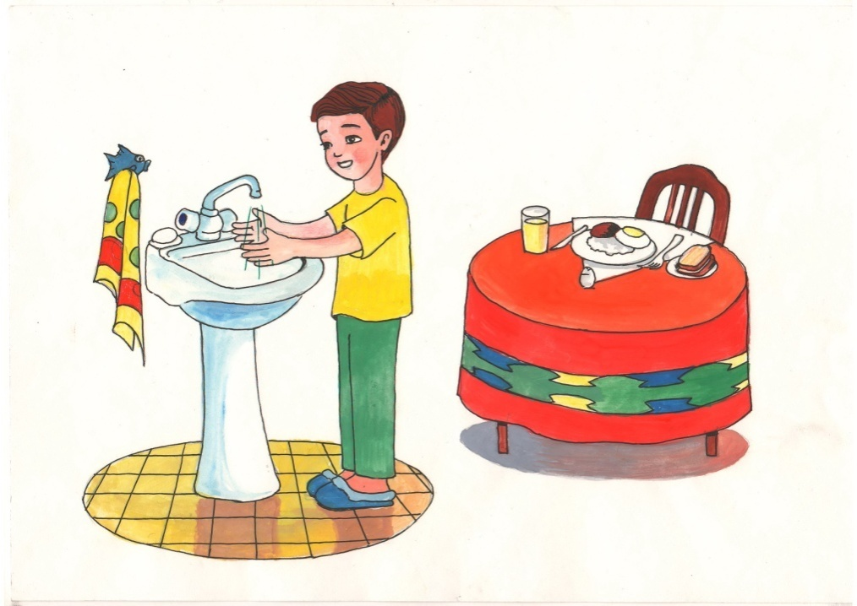
Овқатдан олдин қўлларингни ювишни унутма!

Slide 3
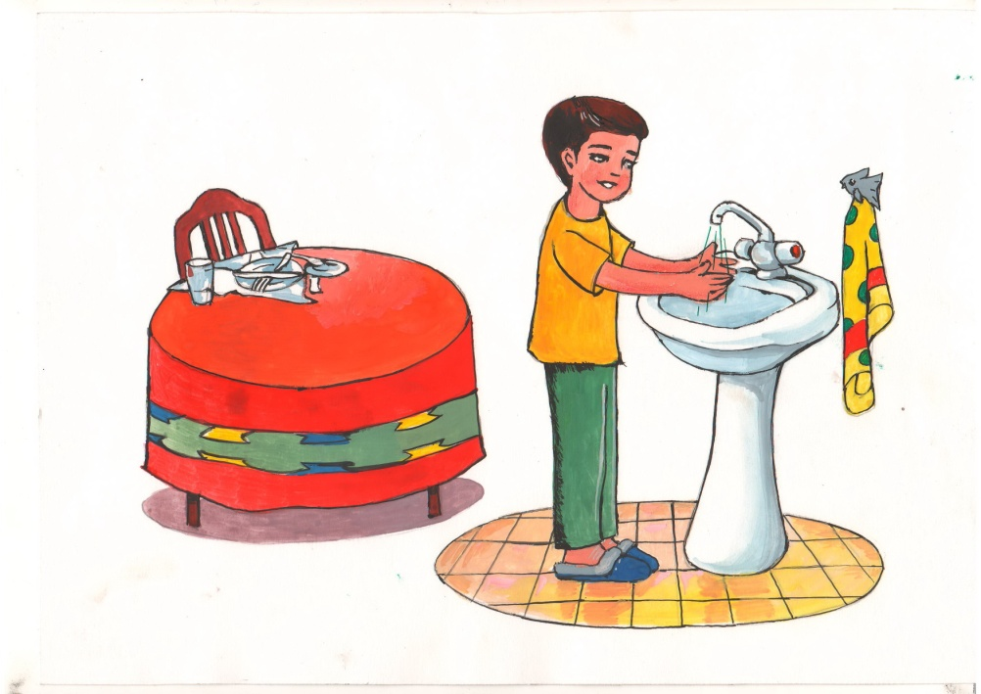
Овқатдан кейин қулларингни ювишни унутма!

Slide 4
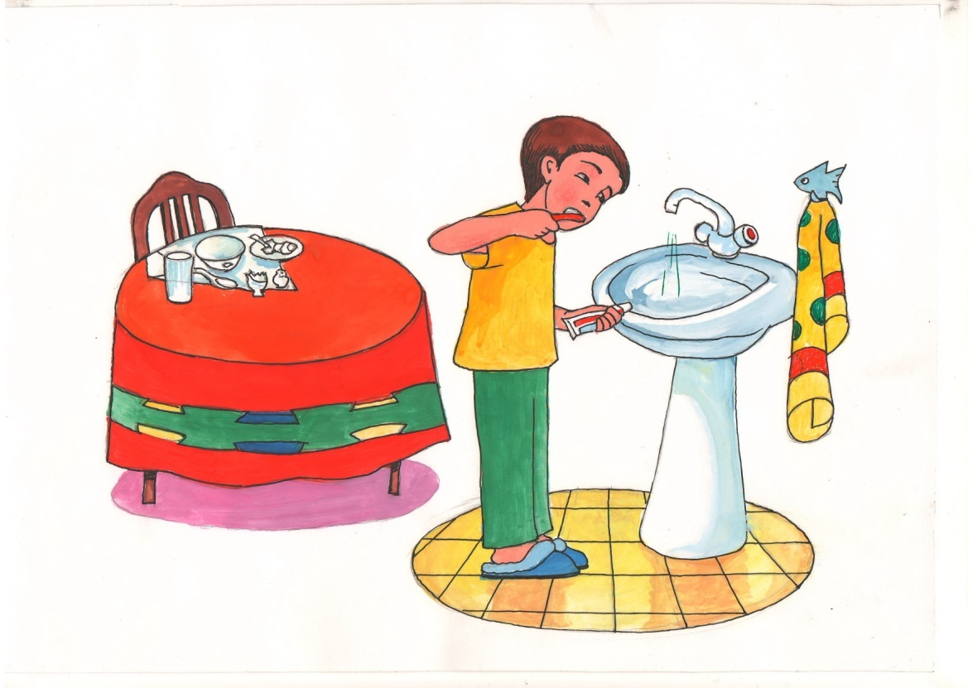
Тишларнинг тозалиги ва соғломлиги барча тана аъзоларининг саломатлиги гаровидир

Slide 5
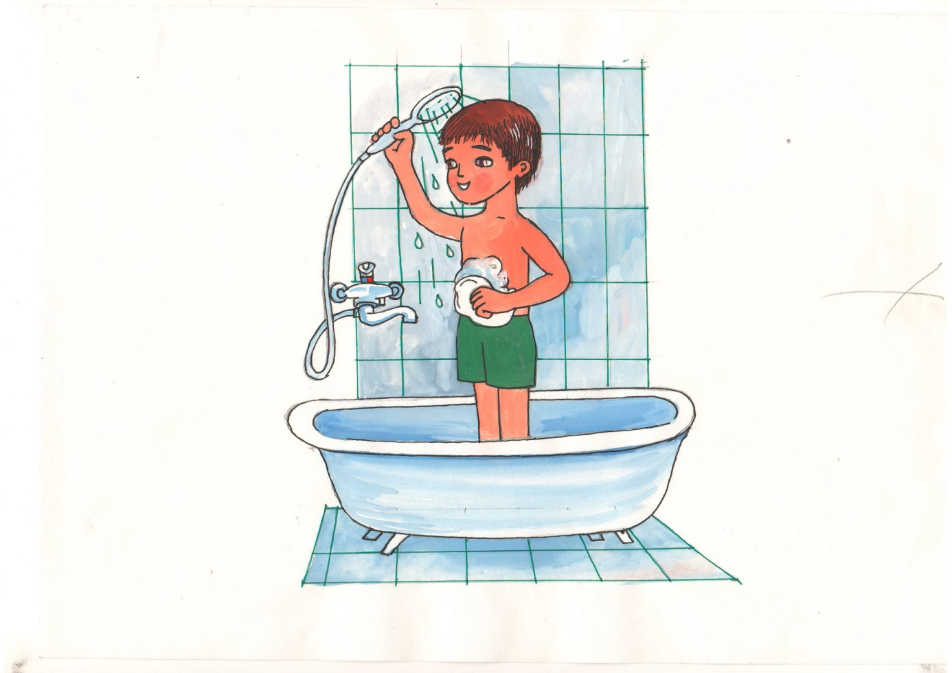
Хар куни ювинишни унутма

Slide 6
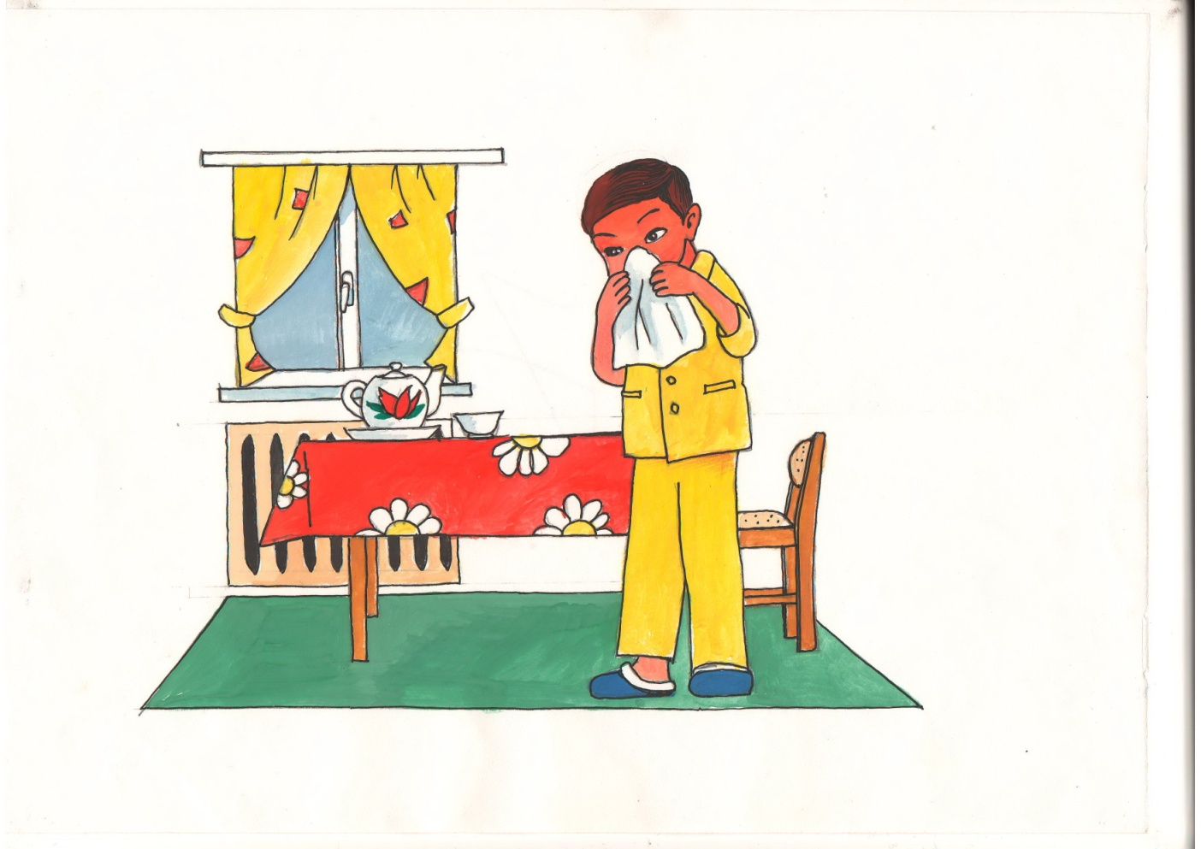
Аксирганда, йўталганда ўзингни дастрўмол ёки сочиқча билан тўсиш керак

Slide 7


